Slide 1
LA CONCEPCIÓN DEMOCRÁTICA.
JOHN DEWEY.
POR: Salma Michelle Rodríguez Santamaría.
Asesor: Axel Francisco Díaz Alcantar.

Slide 2
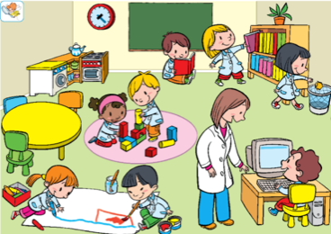
La educación como función social.
Asegura la dirección y desarrollo de los seres inmaduros mediante su participación en la vida del grupo al que pertenecen.
La educación variará con la cualidad de vida que prevalezca en el grupo.
La sociedad no solo cambia.
Durará dependiendo de sus propias costumbres
Poseerá normas y métodos

Slide 3
Las implicaciones de la asociación humana.
Asociadas a una comunidad general y compenetrada de acción y pensamiento.
GRUPOS MENORES
Asociaciones industriales
Científicas
religiosas
PARTIDOS POLÍTICOS Gentes de sociedad
Corrillos
Corporaciones
Sociedades en comandita
DIVERSIDAD DE POBLACIÓN
Lenguas
Religiones
Códigos morales
tradiciones
LA SOCIEDAD
Propósito y bienestar
Lealtad a los fines públicos
La reciprocidad de simpatía.
Toda educación dada por un grupo tiende a socializar a sus miembros, pero la calidad y el valor de socialización depende de los hábitos y aspiraciones de los grupos.

Slide 4

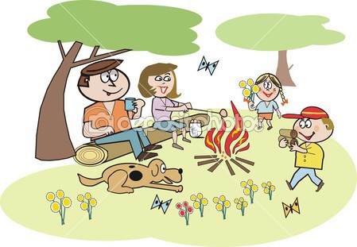
DIFERENTES GRUPOS SOCIALES.
EDUCATIVO
FAMILIAR
Se encuentra el interés en común y cierta cantidad de interacción e intercambio cooperativo con otros grupos.

Slide 5

EL IDEAL DEMOCRÁTICO.
Reconocimiento de los intereses mutuos como un factor de control social.
Interacción libre entre los grupos sociales (cambio en los habitos sociales)

Slide 6
LA FILOSOFÍA PLATÓNICA DE LA EDUCACIÓN
Sociedad organizada por su naturaleza de aptitud
Función de la educación es descrubrir aptitudes y adiestrarlas progresivamente para el uso social.

Slide 7
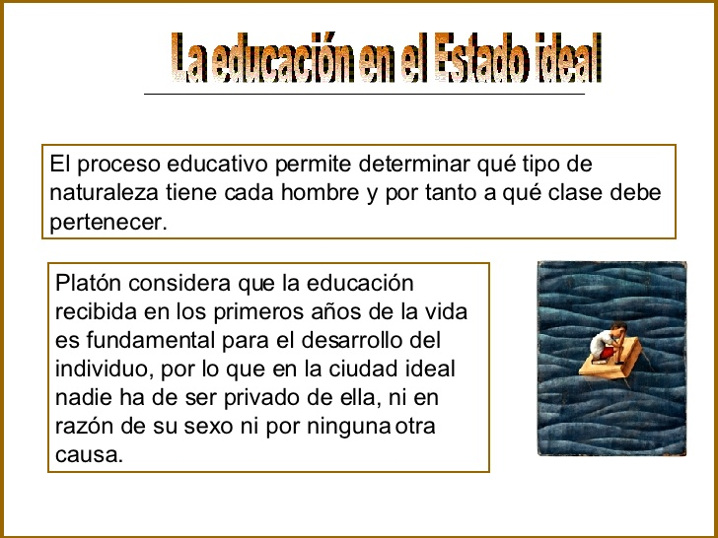
Estado ideal
La posesión del poder gobernante del estado

Slide 8
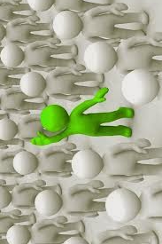
EL IDEAL INDIVIDUALISTA DEL SIGLO XIII
Diversidad del talento individual
Necesidad del lbre desarrollo de la indviualidad
El objetivo, el metodo de la instruccion de la disciplina.
“dar a la naturaleza plena libertad de acción era sustituir un orden social artificial, corrompido e inequitativo por un nuevo y mejor reino de la humanidad.”

Slide 9
“LA LEY NATURAL DEBÍA OBTENER EL MISMO RESULTADO EN LAS RELACIONES HUMANAS CON SOLO QUE LOS HOMBRES SE LIBRARAN DE LAS RESTRICCIONES COERCITIVAS ARTIFICIALMENTE IMPUESTAS POR LOS HOMBRES MISMOS. “

Slide 10
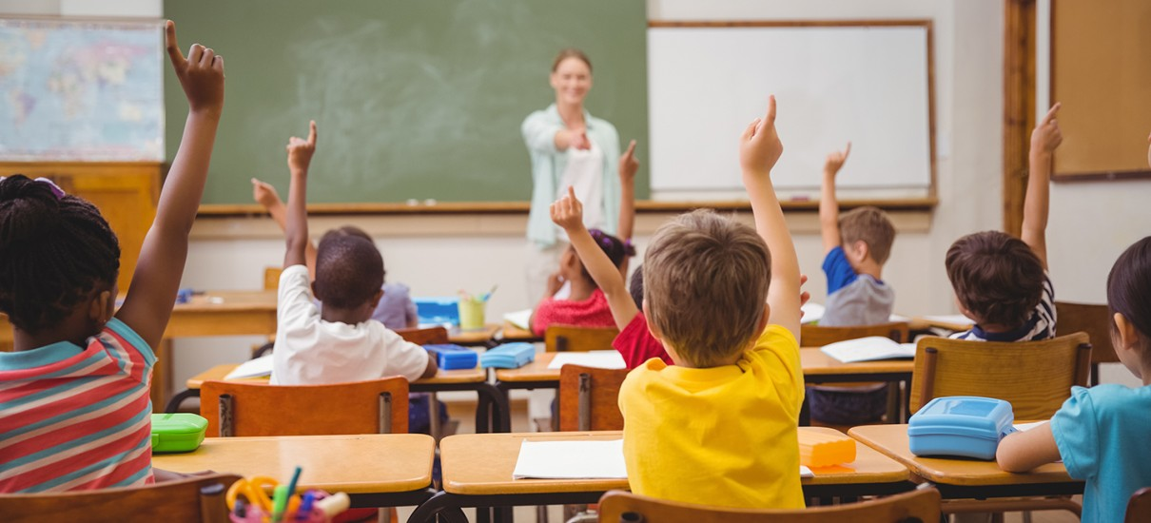
EDUCACIÓN
LIBERACIÓN DE LAS CAPACIDADES INDIVIDUALES
CRECIMIENTO PROGRESIVO DIRIGIDO A FINES SOCIALES.

Slide 11
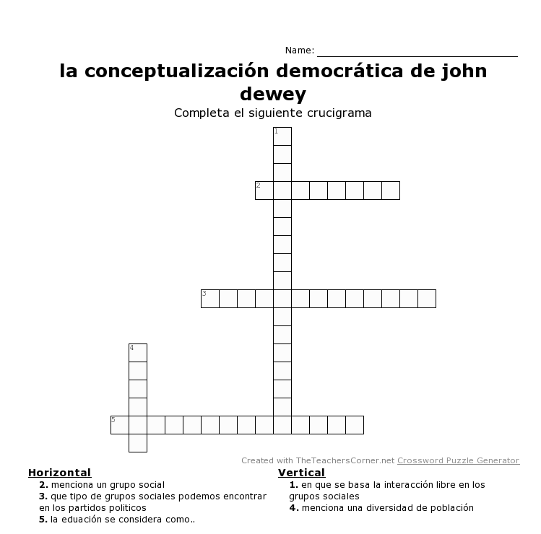
ACTIVIDAD.

